Slide 1
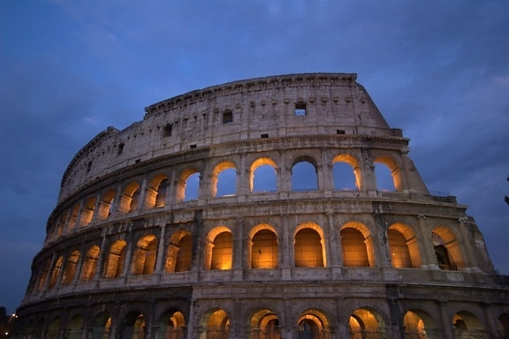
ŘÍM
ZÁŘÍ 2024
ZA PAPEŽEM A CÉZAREM
POZNÁVACÍ ZÁJEZD

Slide 2
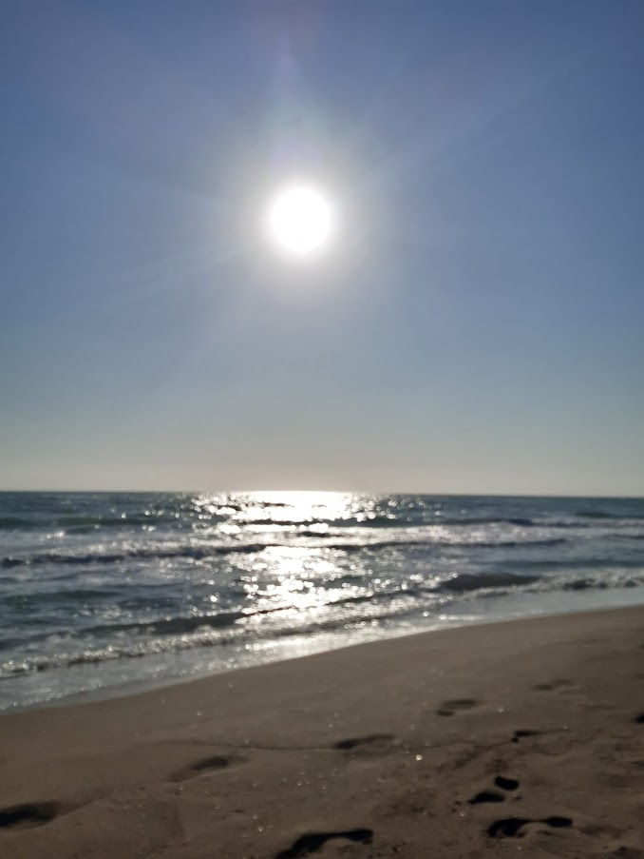
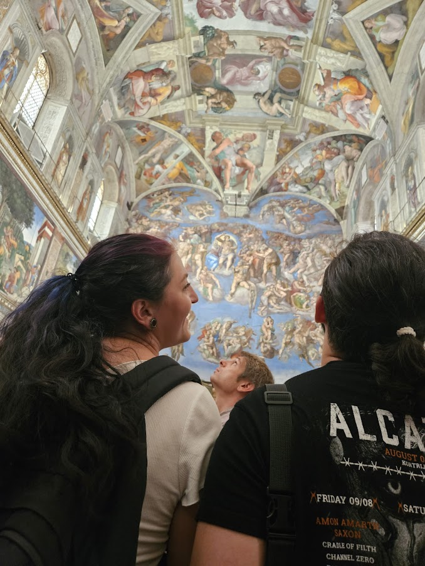
Zájezdu se zúčastnilo 45 studentů vyššího gymnázia.
Studenti poznali největší památky Říma, ubytováni byli ve 4* hotelu v Římě, kde měli i bohatou snídani.
Ostatní jídlo si obstarávali sami.
Jeden den jsme strávili u moře na pláži, jednalo se o odpočinkový den.
Tento zájezd jim prospěl k pochopení části historie, měli možnost navštívit VATIKÁNSKÁ MUZEA s největší atrakcí – SIXTÝNSKOU KAPLÍ.
Prošli se Koloseem, Forum Romanum i Fontanu di Trevi.
Po celou dobu museli dbát zvýšené pozornosti a pečlivě si hlídat své věci s ohledem na bezpečnost.
Doporučuji tento zájezd někdy v budoucnu zopakovat.

Slide 3
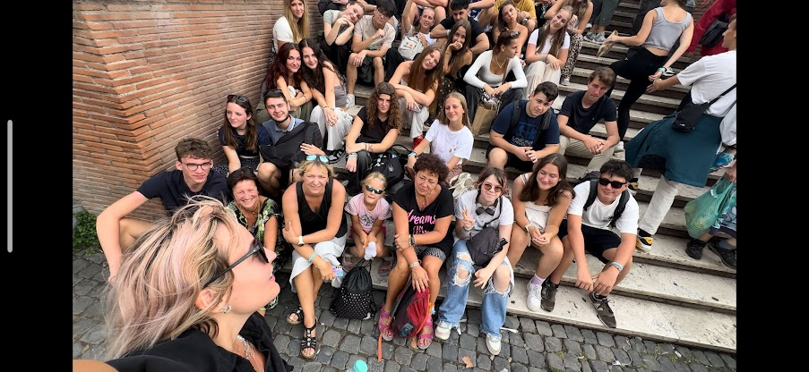

Slide 4
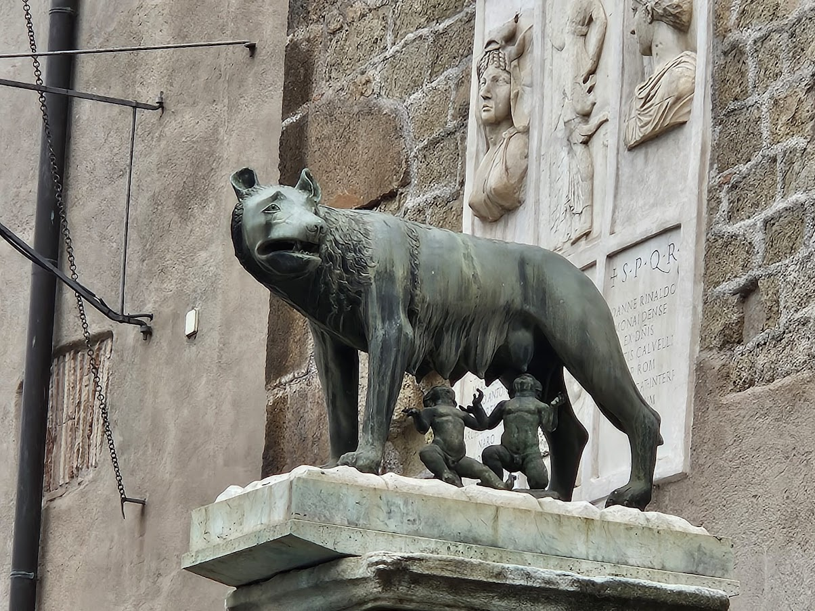
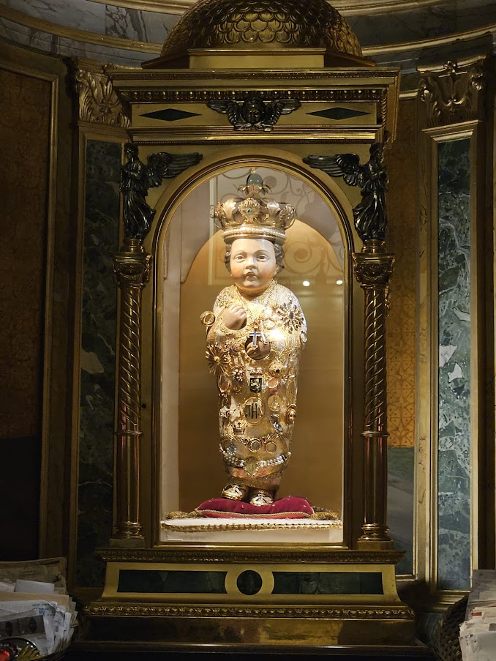
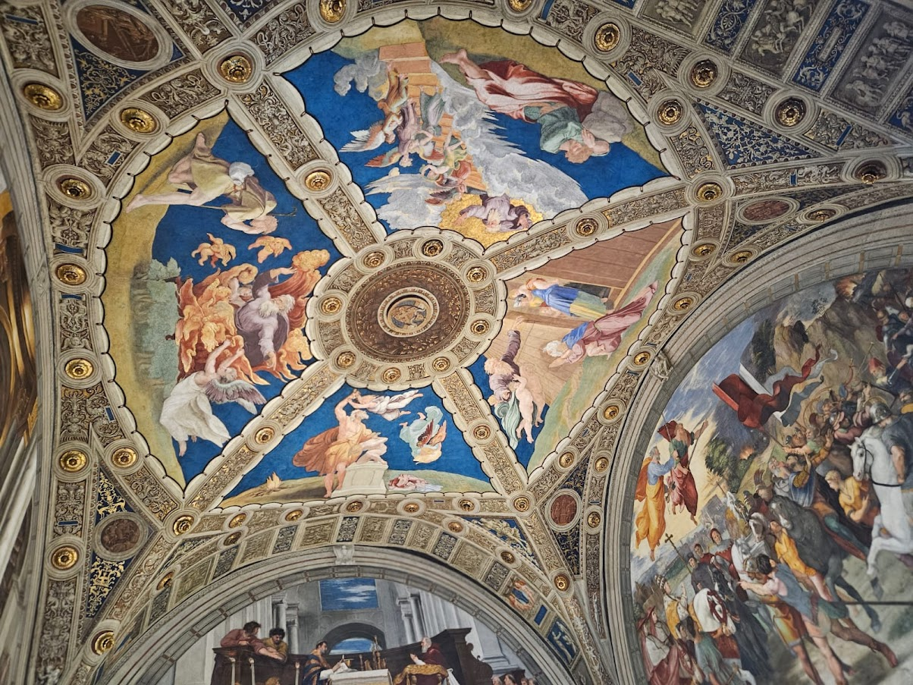

Slide 5
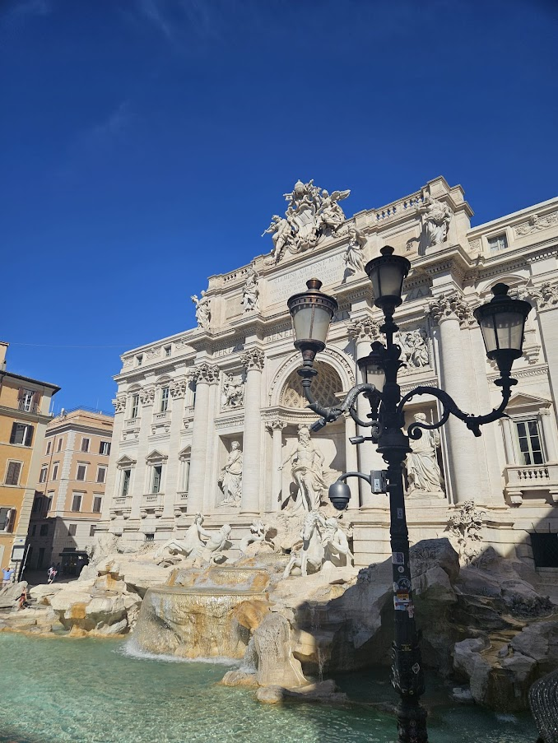
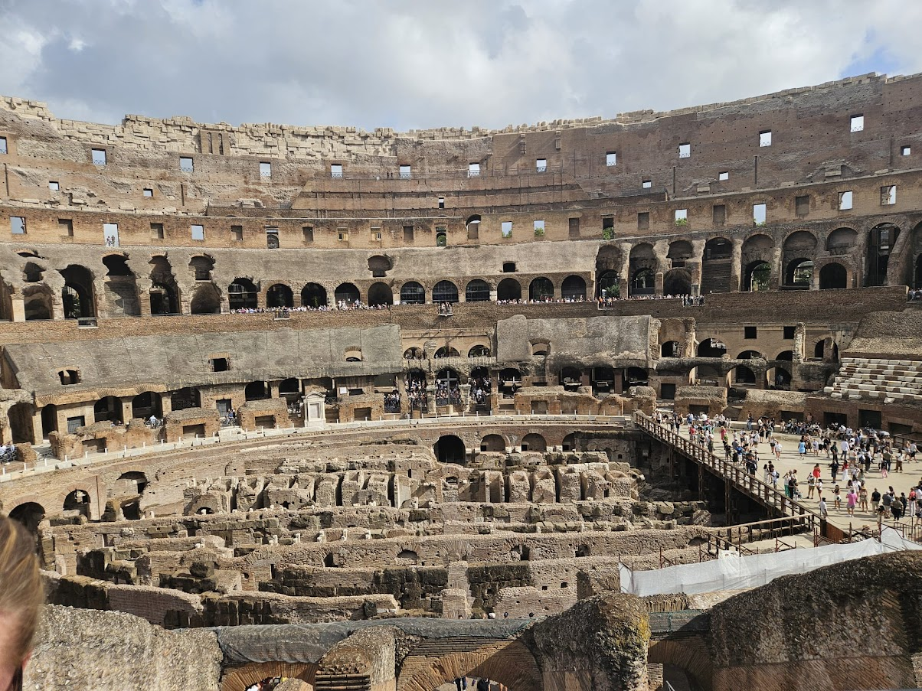
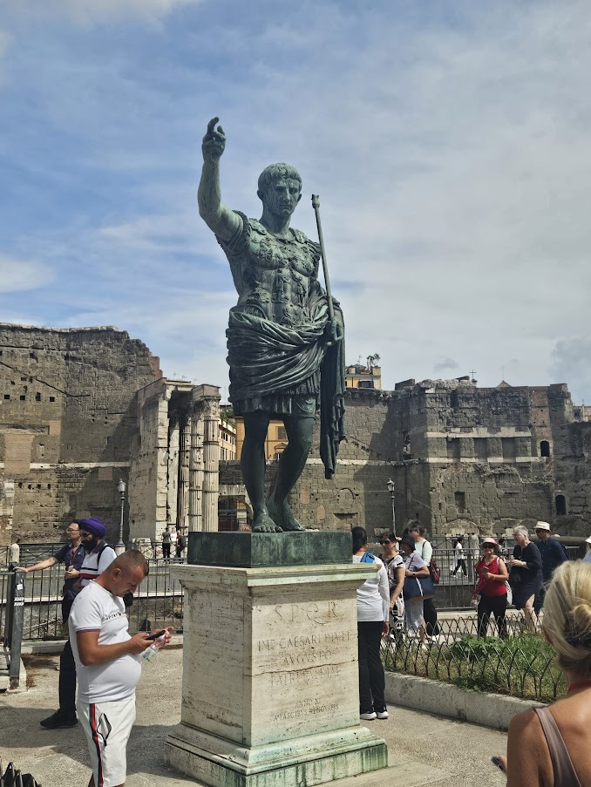

Slide 6
